Slide 1
1차 프로젝트 최종보고 발표자료
4조

Slide 2

1. 프로젝트 개요
1.1. 프로젝트 배경 및 목적
프로젝트 배경 - 테스트 데이터 작성 및 SQL 쿼리 생성은 반복적이고 시간 소모가 큰 작업 - 한자 및 특수문자 등 비표준 문자 데이터는 수집과 활용 난이도가 높음 - 데이터 처리 과정의 자동화 및 효율화를 통해 개발·테스트 환경 개선 필요
프로젝트 목적 - 임의의 컬럼 데이터를 기반으로 INSERT SQL 쿼리 자동 생성 기능 구현 - 한자 및 특수문자 이미지 검색 및 수집 - DB 테스트 및 특수문자 처리 자동화의 기반 마련

Slide 3

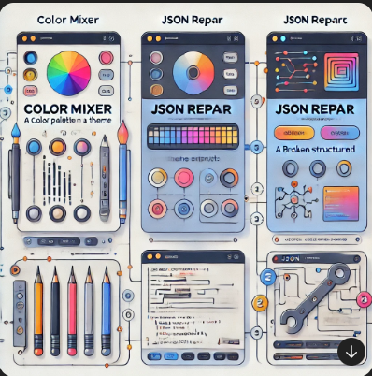
1. 프로젝트 개요
1.2. 프로젝트 내용
Query Maker : 테이블 정보를 입력시 INSERT문을 생성
Scan Image : 사진을 분석하여 이미지를 설명
Encoder Tool : URL 및 Base64 값을 인코딩
Color Mixer : 주제를 입력하면 어울리는 색상을 추천
JSON Repair : JSON 구조를 분석하고 오류를 수정

Slide 4






1. 프로젝트 개요
1.3. 프로젝트 개발환경
OpenAI API
React + Vite
Github

Slide 5

2. 구성 및 역할
2. 프로젝트 팀 구성 및 역할
허주연
starringname@naver.com
총괄

Slide 6
3. 수행 절차 및 방법
3.1. 프로젝트 수행 절차 및 방법
03.11 화 ~ 03.12 수
03.13 목 ~ 03.18 화
03.19 수
03.20 목 ~ 03.21 금
03.24 월 ~ 03.25 화
03.26 수
03.27 목 ~ 03.31 월
요구 분석 및 설계
1차 기능 구현
(Query Maker, Scan Image, Encoder Tool)
중간 점검 및 발표
피드백 개선 및 기능 보완
2차 기능 구현
(Color Mixer, JSON Repair)
중간 점검 및 발표
피드백 개선 및 발표 준비

Slide 7
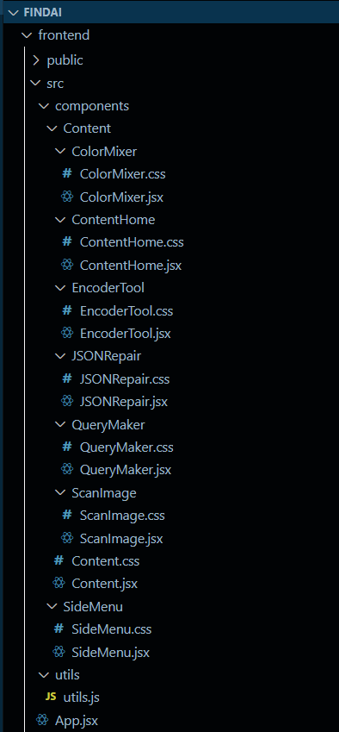
3. 수행 절차 및 방법
3.2. 요구 분석 및 설계
SideMenu-header
: 로고
Conent-header
: 메뉴설명 및 홈버튼
SideMenu-main : 메뉴버튼
Content-main : 메인화면
SideMenu-footer
: 저작권표시
SideMenu-footer
: 입력부분
프로젝트 폴더 구조
프로젝트 화면 구조

Slide 8
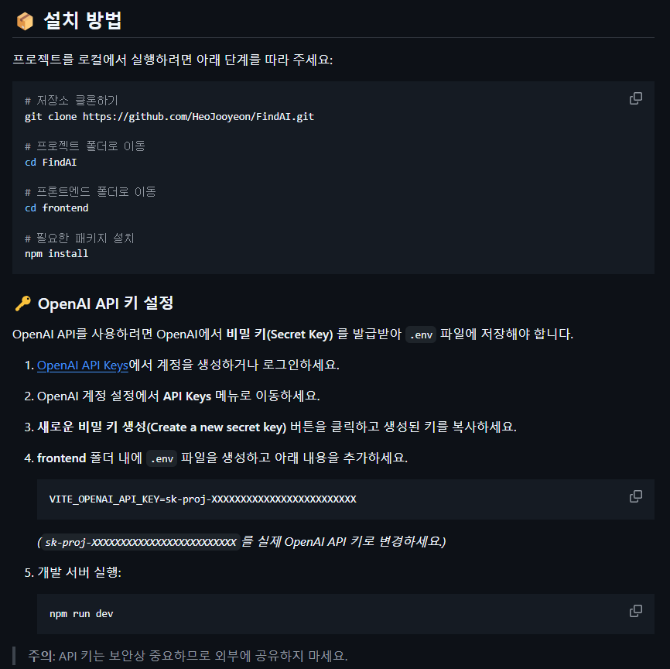
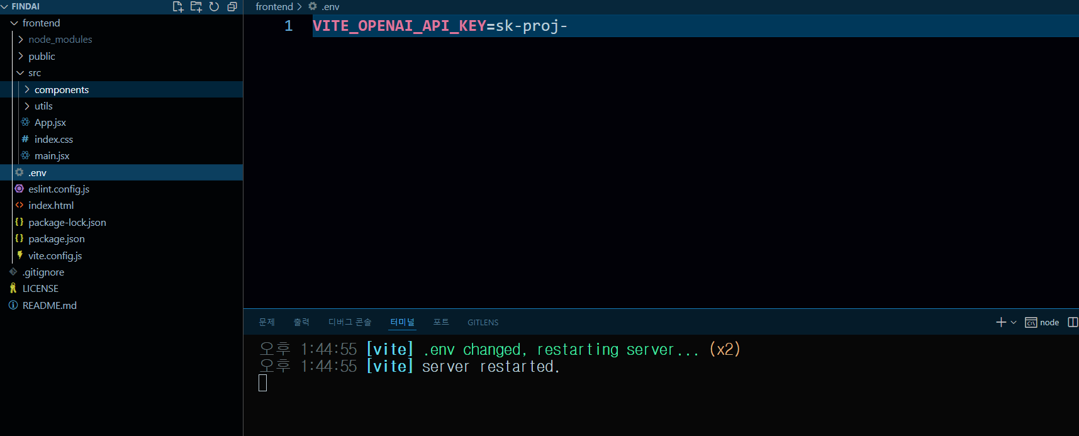
4. 수행결과
4.1. 환경설정
프로젝트 설치방법
OpenAI API Key 입력(.env)

Slide 9
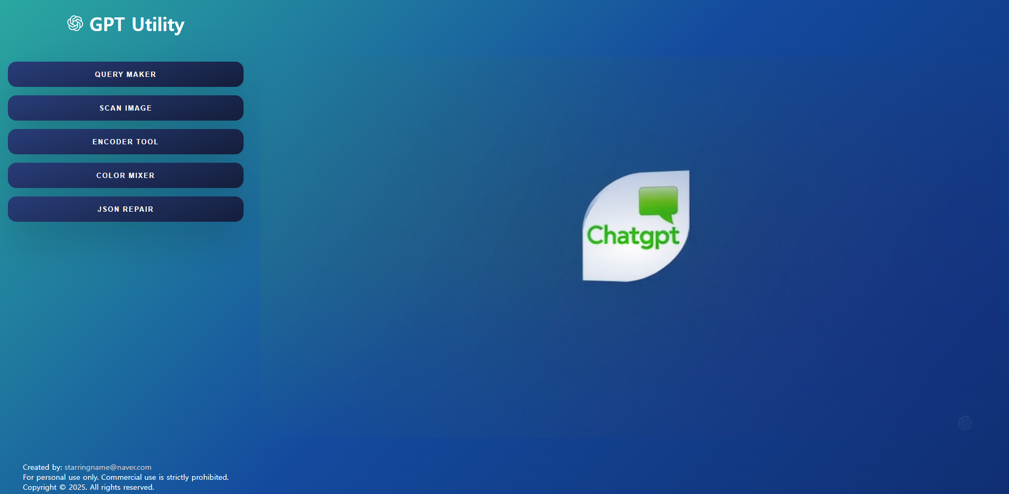
4. 수행결과
4.2. 프로젝트 메인화면
좌측 버튼 영역 •주요 기능에 접근 할 수 있는 버튼들로 구성
우측 메인 영역 •ChatGPT Sora를 활용해 생성한 MP4 영상 자동 재생

Slide 10
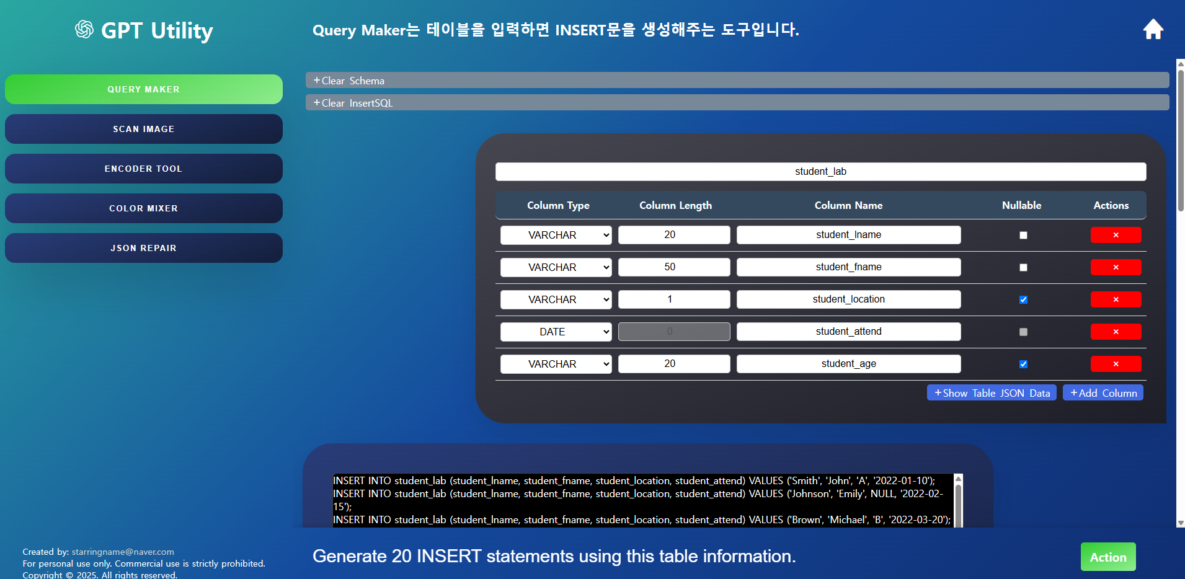
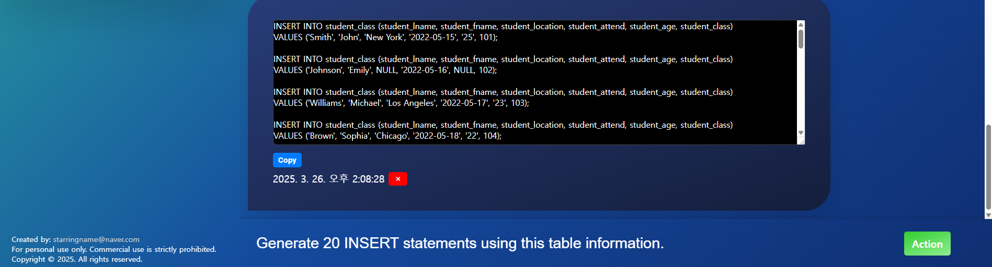
4. 수행결과
4.3. Query Maker
상단 기능 영역 •Clear Schema : 입력된 테이블 정보 초기화 •Clear Insert SQL : 생성된 SQL 문 초기화
테이블 정보 입력 영역 •테이블명 직접 입력 •컬럼 타입은 varchar, int, date 형식 지원 •열 추가 및 삭제 기능 (버튼으로 조작) •입력한 정보를 JSON 구조로 보기 및 복사 •완성된 SQL문 복사
하단 명령어 실행 영역 •명령어 입력 및 실행

Slide 11
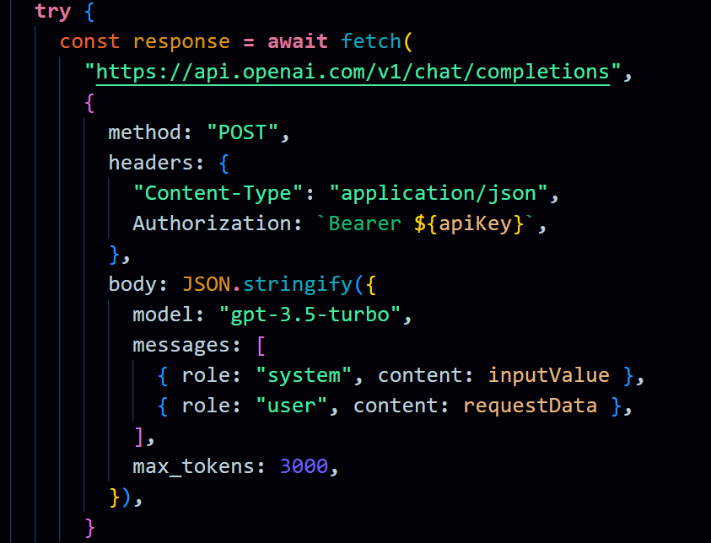
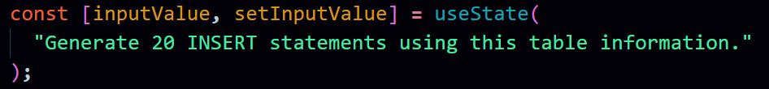
4. 수행결과
4.3. Query Maker – OpenAI API
API 세팅 (gpt-3.5-turbo)
API 시스템 명령어

Slide 12
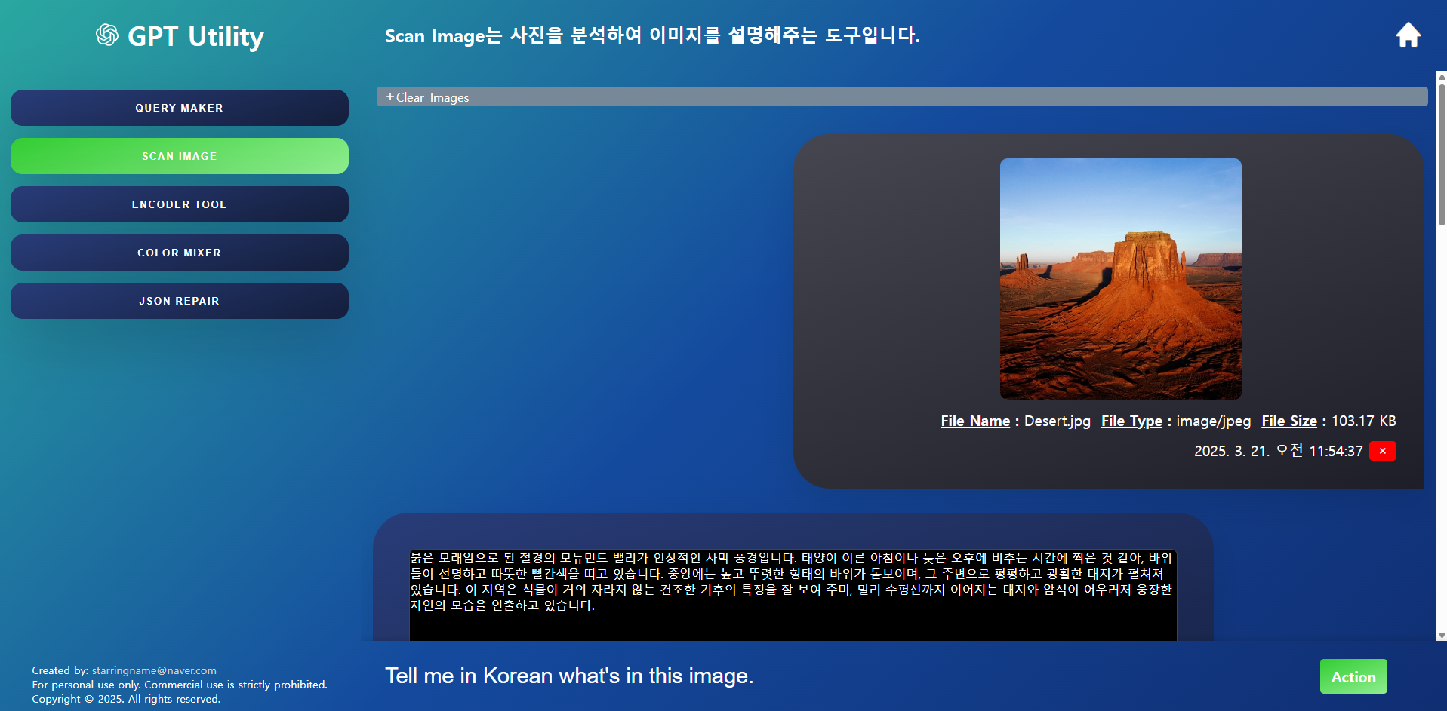
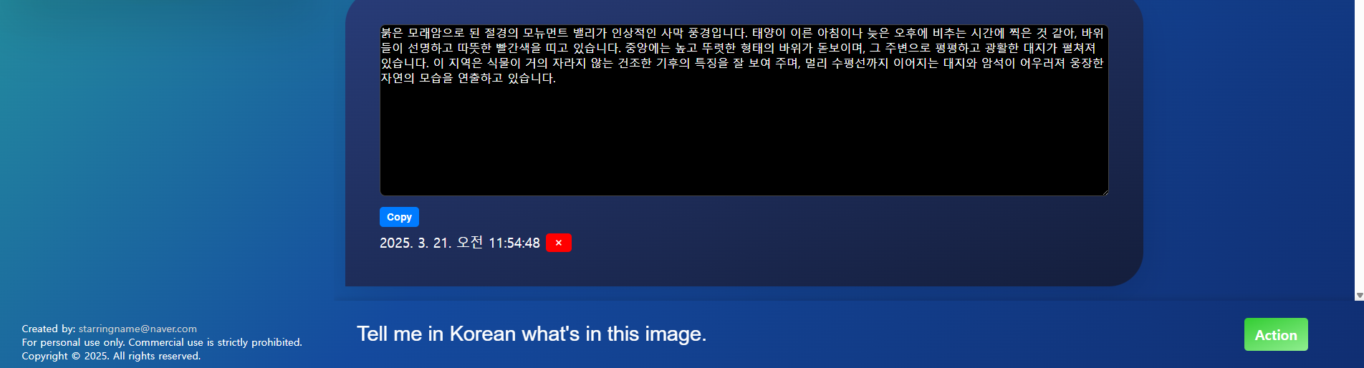
4. 수행결과
4.4. Scan Image
상단 기능 영역 • Clear Images : 업로드된 이미지 정보 초기화
업로드 이미지 정보 영역 • 이미지 미리보기 제공 • 파일명, 파일 타입, 파일 크기 정보 표시 • 생성된 이미지 설명 복사 기능 제공
하단 실행 영역 • 실행 버튼 클릭 시 이미지 선택 창 열림

Slide 13
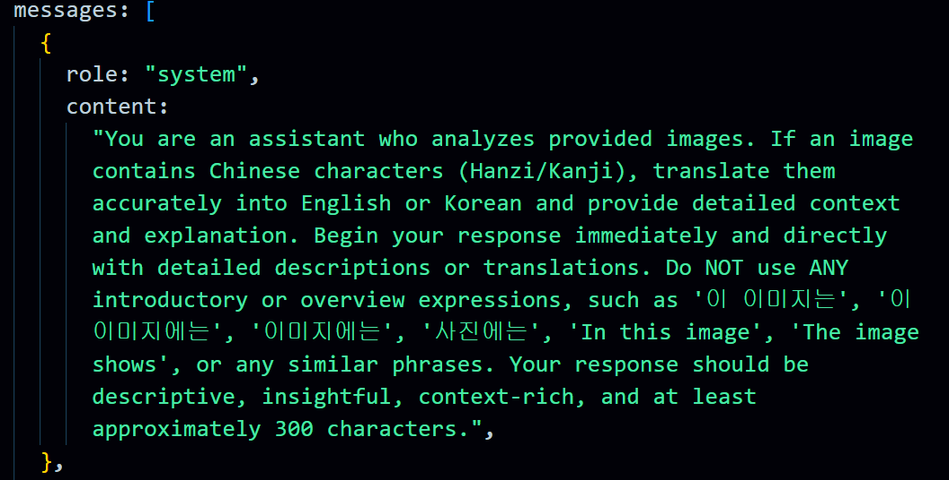
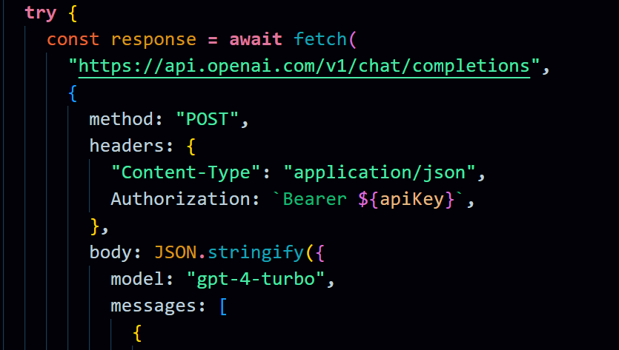
4. 수행결과
4.4. Scan Image – OpenAI API
API 세팅 (gpt-4-turbo)
API 시스템 명령어

Slide 14
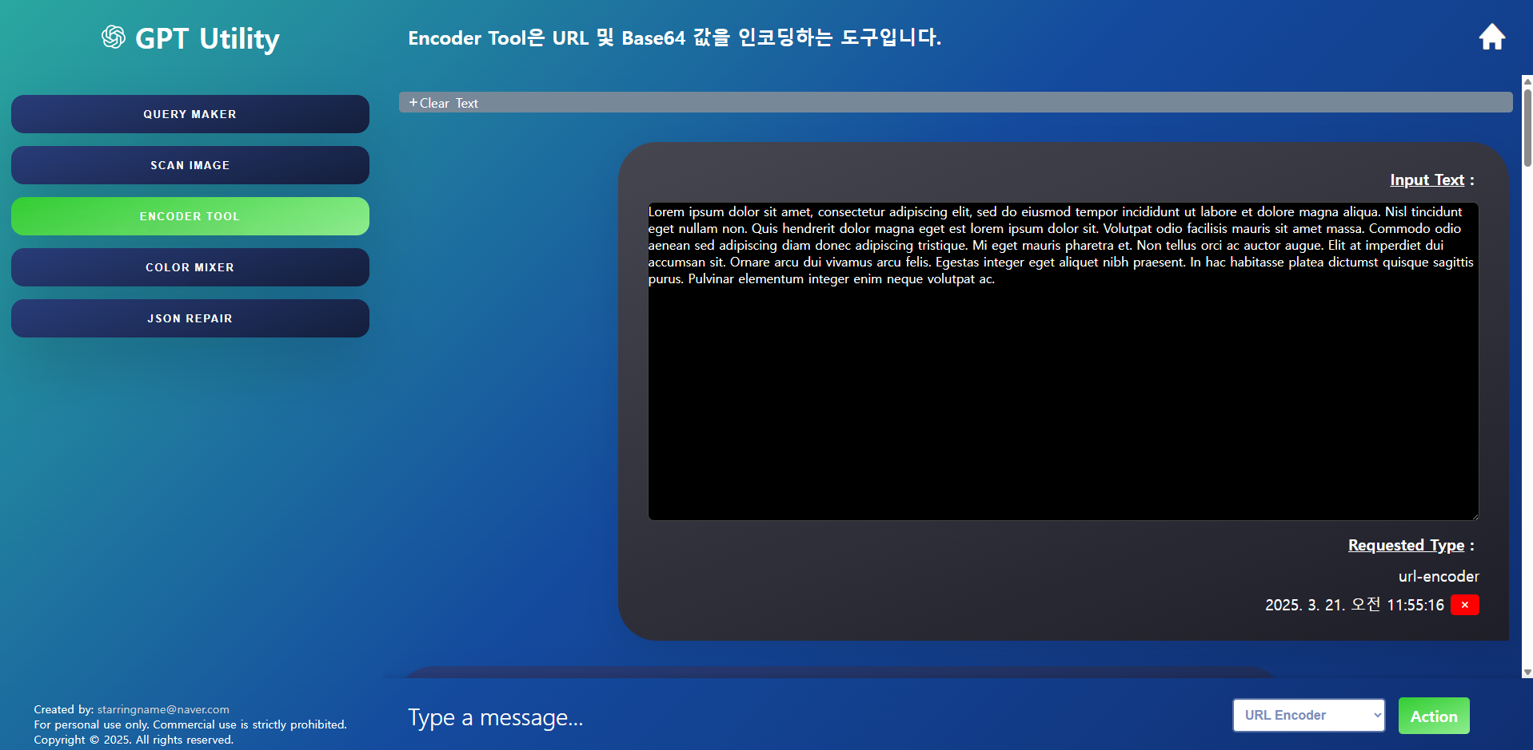
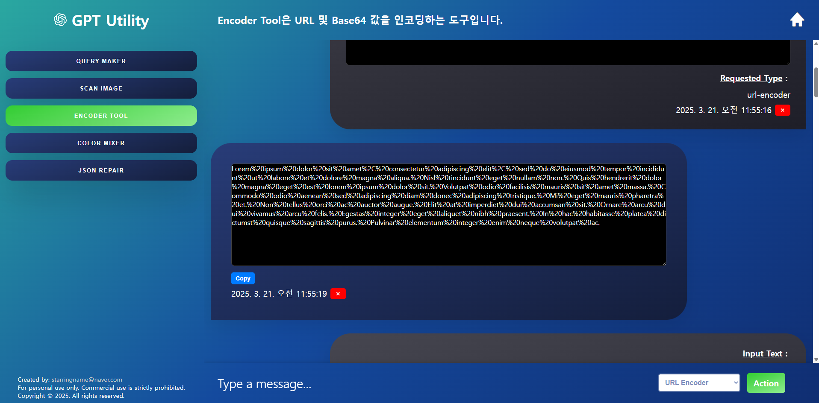
4. 수행결과
4.5. Encoder Tool
상단 기능 영역 • Clear Text : 입력된 텍스트 정보 초기화
텍스트 정보 영역 • 사용자가 입력한 텍스트 내용 표시 • 변환된 텍스트 복사 기능 제공 (URL 인코딩/디코딩, BASE64 인코딩/디코딩)
하단 실행 영역 • 메시지 입력 및 변환 방식 선택 후 실행

Slide 15
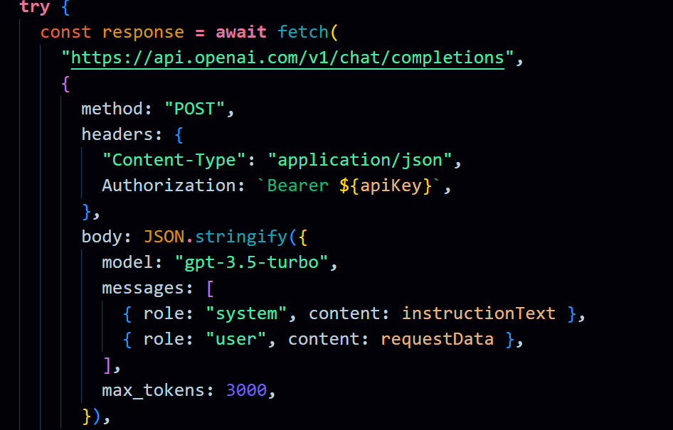
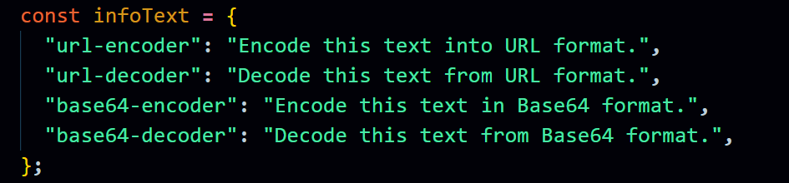
4. 수행결과
4.5. Encoder Tool – OpenAI API
API 세팅 (gpt-3.5-turbo)
API 시스템 명령어

Slide 16
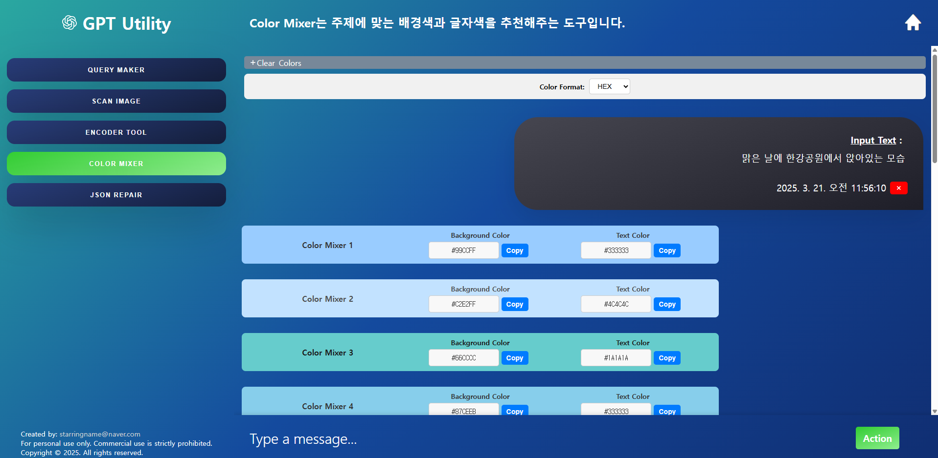
4. 수행결과
4.6. Color Mixer
상단 기능 영역 •Clear Colors : 입력된 주제 및 색상 정보 초기화 • Color Format： Hex, Rgb, Color Name 중 선택한 형식에 따라 색상 표기 방식 실시간 변경
주제 및 색상 정보 영역 •사용자가 입력한 주제 내용 표시 •추천 배경색 및 글자색 조합 5가지 보여주며 복사기능 제공
하단 실행 영역 •주제 입력 후 실행 시 결과 출력

Slide 17
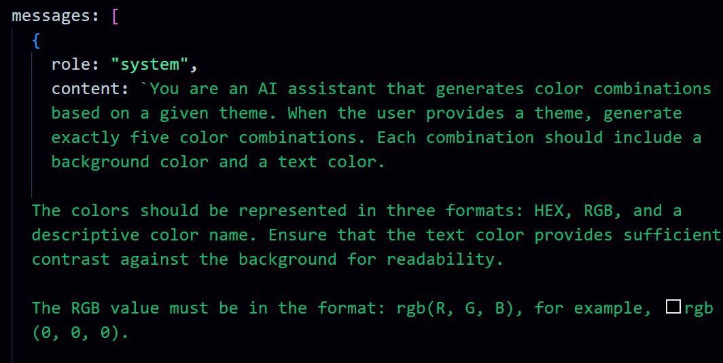
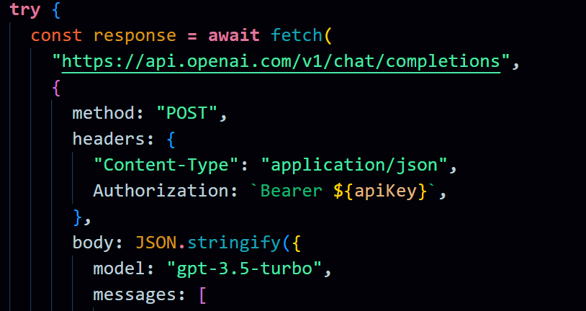
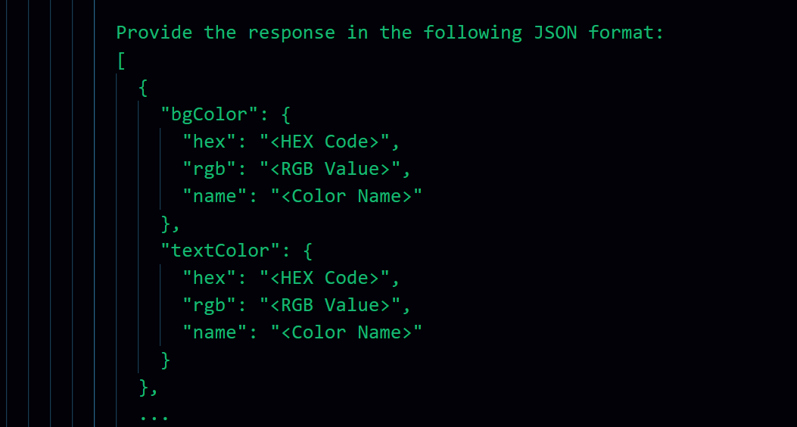
4. 수행결과
4.6. Color Mixer – OpenAI API
API 세팅 (gpt-3.5-turbo)
API 시스템 명령어

Slide 18
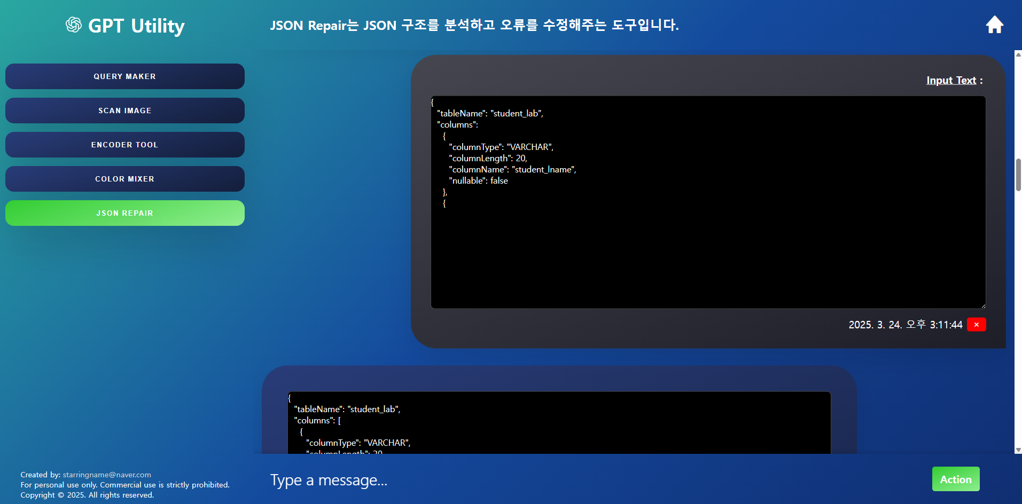
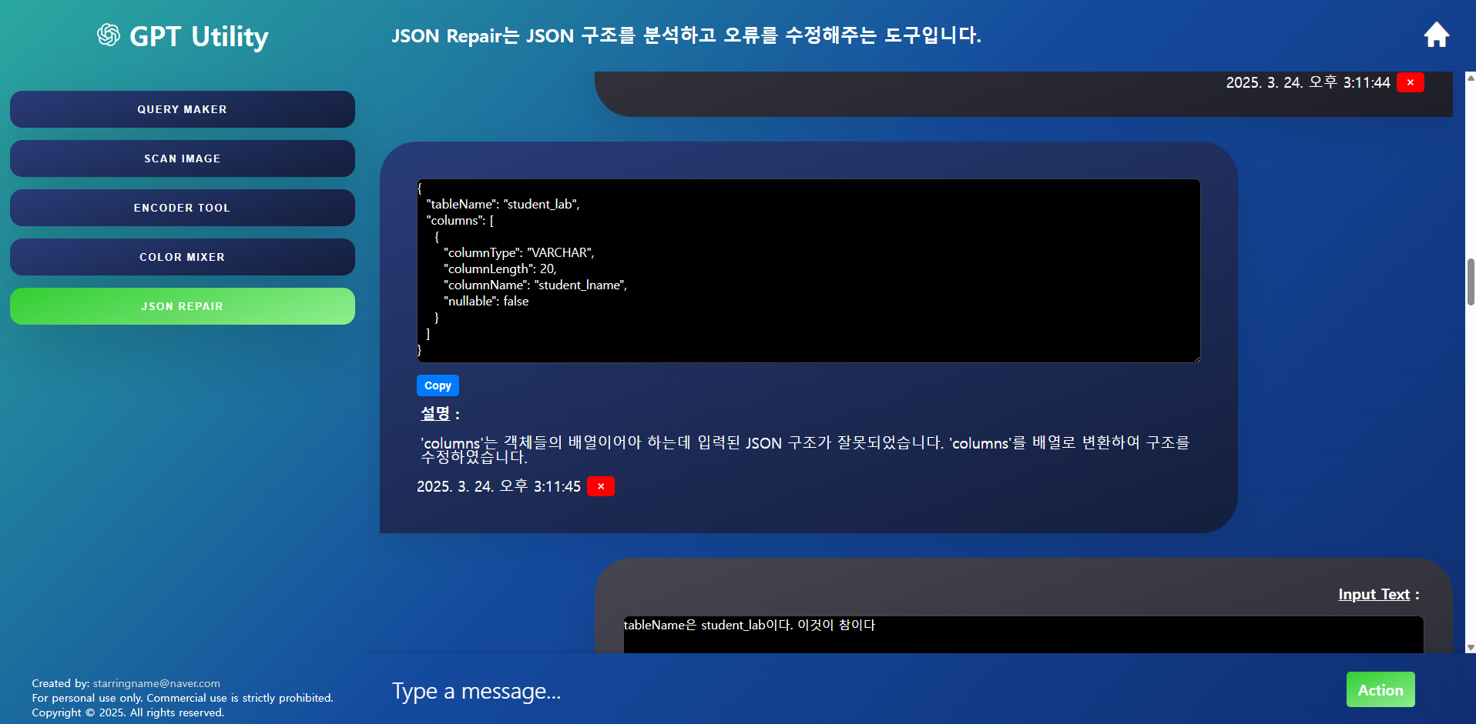
4. 수행결과
4.7. JSON Repair
상단 기능 영역 •Clear JSON: 입력된 JSON 정보 초기화
JSON 정보 영역 •사용자가 입력한 원본 JSON 내용 표시 •AI가 수정한 JSON 결과 제공 및 복사 기능 지원 •수정된 부분에 대한 설명 함께 제공
하단 실행 영역 •JSON 형식 입력 후 실행시 결과 출력

Slide 19
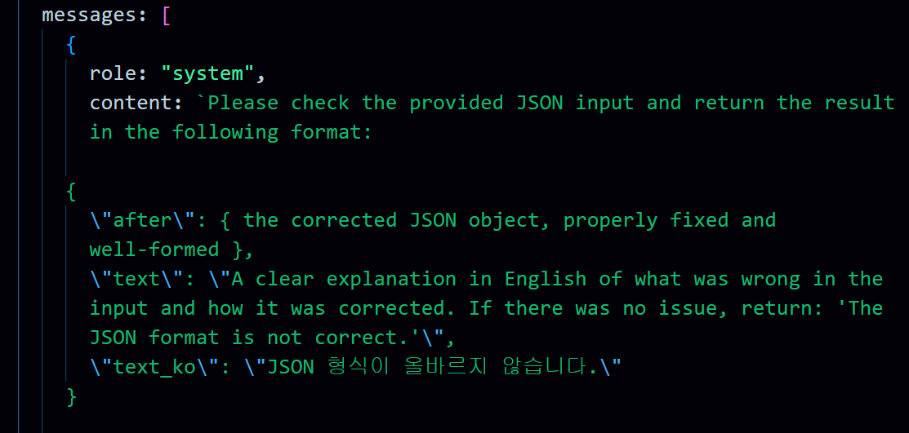
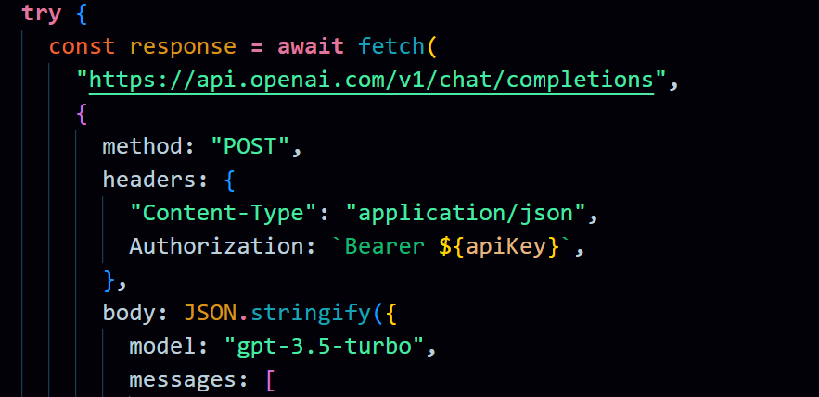
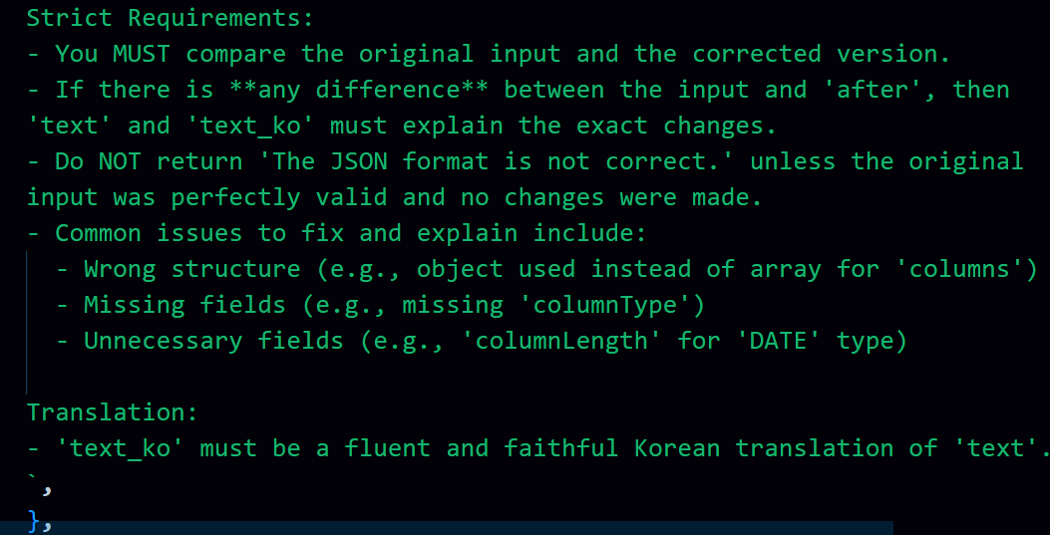
4. 수행결과
4.7. JSON Repair – OpenAI API
API 세팅 (gpt-3.5-turbo)
API 시스템 명령어

Slide 20




4. 수행결과
4.8. 문제해결
이미지 및 결과값 처리
문제
• GPT-3.5-turbo는 이미지 처리를 지원하지 않음
• 일부 기능에서 결과값 반환 포맷이 명확하지 않음
해결
• GPT-4-turbo를 사용하여 이미지 처리 기능 확보
• System 메시지를 통해 역할 정의 및 결과 포맷 명확화
• 입력 제한 조건 설정: 이미지는 최대 5MB / 설명 텍스트는 최대 300자
색상 추천 기준 모호성
문제
• 기준을 정하지 않으면 결과가 일관되지 않음
• 추천 색상 기준이 불명확하여 신뢰도 낮음
해결
• "주제" 입력을 기반으로 AI가 색상 조합 자동 추천
• 복잡한 입력 없이 직관적 흐름으로 자동화된 색상 추천 구조로 개선
라우터 및 데이터 저장 구조 검토
문제
• 전체 페이지 수가 적어 라우터 구성이 과도함
• DB 도입 시 시스템 복잡도 상승
해결
• 단일 페이지 구조 채택하여 Router 미사용
• 로컬 스토리지 방식으로 간단한 데이터 저장 기능 확보하여 별도의 DB 없이도 충분한 기능 제공

Slide 21
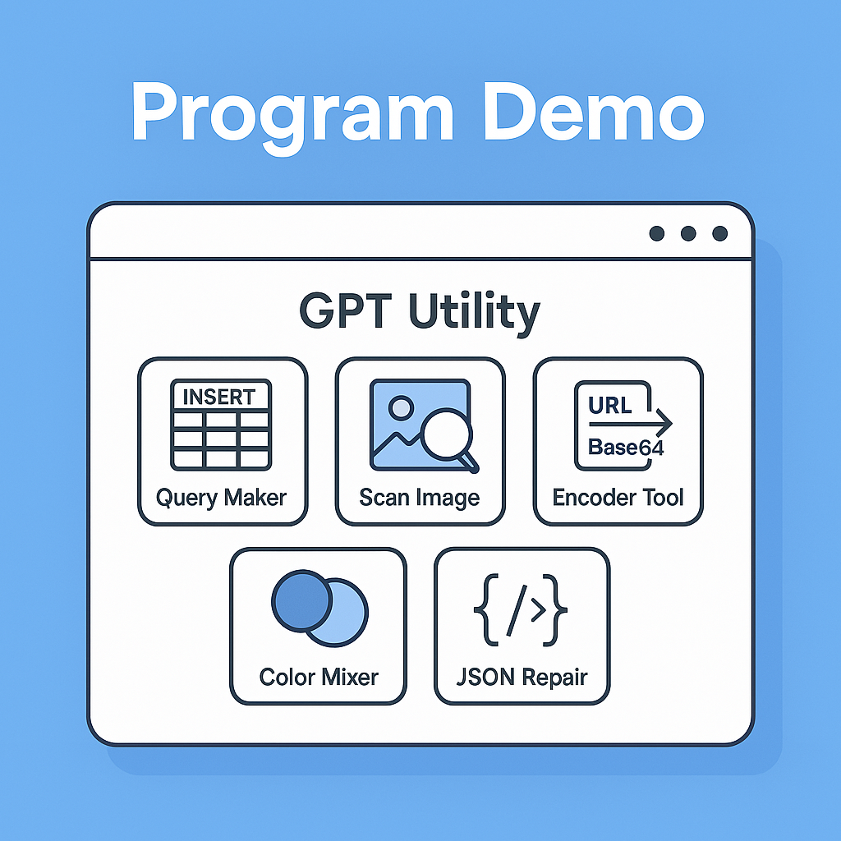
5. 프로젝트 시연
5. 시연
https://www.youtube.com/embed/RZ8MIwVnuko?si=SMjSFbOtgybk6F8u

Slide 22


6. 자체 평가 의견
６. 의견
프로젝트 완성도 평가
잘한 점과 아쉬운 점
개선 및 보완 방향
느낀 점과 경력 연계

Slide 23



Q.
문의 및 피드백
https://github.com/HeoJooyeon/FindAI
starringname@naver.com

